Slide 1











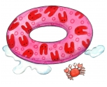

신나는 여름~캠핑을 떠나요.
캠핑 갈 때 필요한 준비물에 하세요

Slide 2






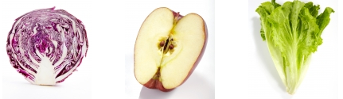


오늘은 분리수거 하는 날
각각 알맞은 통에 넣어 볼까요?
음식물
쓰레기
우유팩
알루미늄 캔
플라스틱
종이

Slide 3



누가 누가 잘하나 가위, 바위,보~~
이긴 쪽에 o하세요

Slide 4

동서남북 같은 방향 화살표 찾기

Slide 5

찾아보고 숫자를 적어주세요

Slide 6

도 레 미 파 솔 라 시
무지개 칸을 도레미파솔라시로 채워 보세요
무슨 곡의 계이름 일까요?
정답 : ___________

